Slide 1
KARACABEY TİCARET BORSASI
2021 YILI FAALİYETLERİ

Slide 2
OCAK-2021 FAALİYETLERİMİZ

Slide 3
KARACABEY HALK BANKASI ŞUBE MÜDÜRLÜĞÜ İLE ÜYELERİMİZ İÇİN İMZALADIĞIMIZ PARAF KART PROTOKOLÜ

Slide 4
BORSAMIZ İLE KARACABEY TİCARET VE SANAYİ ODASI’DAN ÖĞRENCİLERE 115 ADET TABLET YARDIMI

Slide 5
KARACABEY DEVLET HASTANESİ BAŞHEKİMİ MUZAFFER ŞENVELİ’YE HAYIRLI OLSUN ZİYARETİMİZ

Slide 6
KARACABEY CUMHURİYET İLKOKULU İLE İLGİLİ İNŞAAT KOMİSYONU TOPLANTIMIZ

Slide 7
ŞUBAT-2021 FAALİYETLERİMİZ

Slide 8
KARACABEY İLÇE TARIM VE ORMAN MÜDÜRÜ DAVUT AYTEK’E HAYIRLI OLSUN ZİYARETİMİZ

Slide 9
BORSAMIZ TS EN ISO 9001:2015 DENETİMİ’Nİ BAŞARIYLA GEÇTİ

Slide 10
KARACABEY DEVLET HASTANESİ BAŞHEKİMİ MUZAFFER ŞENVELİ İLE İDARİ-MALİ HİZMETLER MÜDÜRÜ MEHMET FERİT BATUR BORSAMIZI ZİYARET ETTİ

Slide 11
KARACABEY TİCARET BORSASI CUMHURİYET İLKOKULU PROJESİ TANITIM ZİYARETLERİMİZ

Slide 12
KARACABEY TİCARET BORSASI CUMHURİYET İLKOKULU PROJESİ TANITIM ZİYARETLERİMİZ

Slide 13
KARACABEY TİCARET BORSASI CUMHURİYET İLKOKULU PROJESİ TANITIM ZİYARETLERİMİZ

Slide 14
KARACABEY TİCARET BORSASI CUMHURİYET İLKOKULU PROJESİ TANITIM ZİYARETLERİMİZ

Slide 15
KARACABEY TİCARET BORSASI CUMHURİYET İLKOKULU PROJESİ TANITIM ZİYARETLERİMİZ

Slide 16
KARACABEY TİCARET BORSASI CUMHURİYET İLKOKULU PROJESİ TANITIM ZİYARETLERİMİZ

Slide 17
KARACABEY TİCARET BORSASI CUMHURİYET İLKOKULU PROJESİ TANITIM ZİYARETLERİMİZ

Slide 18
BİLECİK TİCARET VE SANAYİ ODASI YK. BŞK. YRD. ERCAN DÜZGÜN İLE MECLİS BŞK. YRD. SABRİ ÇOBANOĞLU BORSAMIZI ZİYARET ETTİ

Slide 19
KARACABEY İLÇE TARIM VE ORMAN MÜDÜRÜ DAVUT AYTEK BORSAMIZI ZİYARET ETTİ

Slide 20
MART-2021 FAALİYETLERİMİZ

Slide 21
BURSA VALİLİĞİ’NDE ‘KARACABEY TİCARET BORSASI CUMHURİYET İLKOKULU’ PROTOKOLÜ İMZA TÖRENİ

Slide 22
BURSA VALİLİĞİ’NDE ‘KARACABEY TİCARET BORSASI CUMHURİYET İLKOKULU’ PROTOKOLÜ İMZA TÖRENİ

Slide 23
BURSA İL MİLLİ EĞİTİM MÜDÜRLÜĞÜ’NE ZİYARETİMİZ

Slide 24
TOBB YÖNETİM KURULU ÜYESİ VE BURSA TİCARET BORSASI YÖNETİM KURULU BAŞKANI ÖZER MATLI'YA ZİYARETİMİZ

Slide 25
KARACABEY MÜFTÜSÜ OLARAK GÖREVE BAŞLAYAN ABDULLAH KARACA’YA ZİYARETİMİZ

Slide 26
İNŞAAT KOMİSYONUMIZ İLE YÜKLENİCİ FİRMA ARASINDA KARACABEY TİCARET BORSASI CUMHURİYET İLKOKULU İNŞAATI İÇİN SÖZLEŞME İMZALANDI

Slide 27
KARACABEY MÜFTÜSÜ ABDULLAH KARACA VE VAİZ FATİH GÖL BORSAMIZI ZİYARET ETTİ

Slide 28
NİSAN-2021 FAALİYETLERİMİZ

Slide 29
KARACABEY MUHTARLAR DERNEĞİ BAŞKANI HASAN ŞENEL VE YÖNETİM KURULU ÜYELERİ BORSAMIZI ZİYARET ETTİ

Slide 30
POLİS TEŞKİLATI’NIN 176. KURULUŞ YIL DÖNÜMÜNDE DÜZENLENEN TÖRENDE BORSAMIZIN KARACABEY İLÇE EMNİYET MÜDÜRLÜĞÜ’NE YAPTIĞI KATKILARDAN DOLAYI BAŞKANIMIZA PLAKET TAKDİM EDİLDİ

Slide 31
İHTİYAÇ SAHİBİ AİLELERE RAMAZAN GIDA PAKETİ YARDIMIMIZ

Slide 32
MAYIS-2021 FAALİYETLERİMİZ

Slide 33
TOBB 76. VE 77. GENEL KURULU’NA ELEKTRONİK ORTAMDA KATILIM SAĞLADIK

Slide 34
HAZİRAN-2021 FAALİYETLERİMİZ

Slide 35
DEVA PARTİSİ GENEL BAŞKAN YARD. BURAK DALGIN, BURSA İL BAŞKANI SERKAN ÖZGÖZ VE KURUCU İLÇE BAŞKANI ŞABAN ÖNEN BORSAMIZI ZİYARET ETTİ

Slide 36
DEVA PARTİSİ GENEL BAŞKAN YARD. BURAK DALGIN, BURSA İL BAŞKANI SERKAN ÖZGÖZ VE KURUCU İLÇE BAŞKANI ŞABAN ÖNEN BORSAMIZI ZİYARET ETTİ

Slide 37
KARACABEY ADLİYESİ TARAFINDAN DÜZENLENEN VEDA TÖRENİNDE KARACABEY CUMHURİYET BAŞSAVCISI SERDAR GÜNAY’A BAŞKANIMIZ TARAFINDAN TÜRK BAYRAĞI TAKDİM EDİLDİ
.

Slide 38
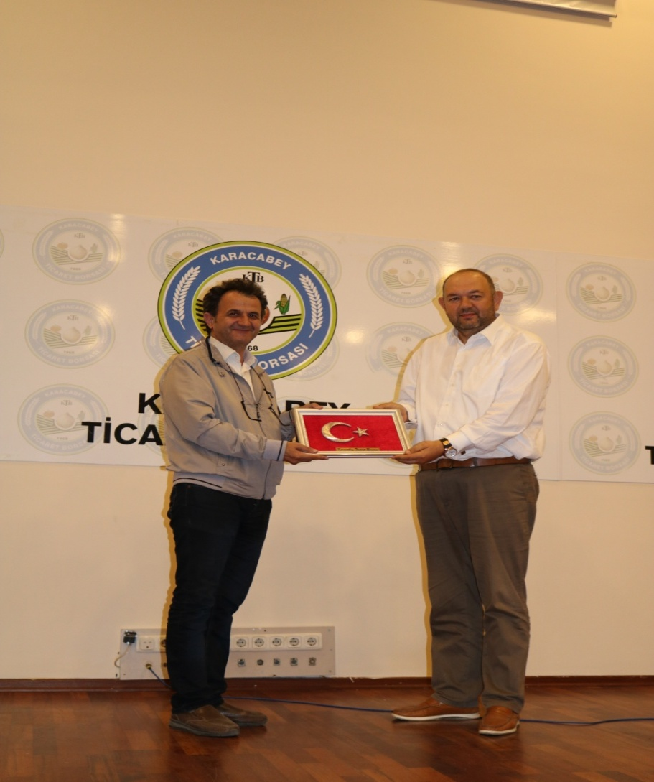
KARACABEY ADLİYESİ TARAFINDAN DÜZENLENEN VEDA TÖRENİNDE HAKİM RECEP BARDAKÇI’YA BAŞKANIMIZ TARAFINDAN TÜRK BAYRAĞI TAKDİM EDİLDİ
.

Slide 39
KARACABEY ADLİYESİ TARAFINDAN DÜZENLENEN VEDA TÖRENİNDE HAKİM MUHAMMED KESKİN’E BAŞKANIMIZ TARAFINDAN TÜRK BAYRAĞI TAKDİM EDİLDİ
.

Slide 40
HAZİNE VE MALİYE BAKANIMIZ SN.LÜTFİ ELVAN’IN KATILIMIYLA ‘’BURSA İŞ DÜNYASI BULUŞMASI’’ İSTİŞARE TOPLANTISI’NA MECLİS BAŞKANIMIZ SN.MEHMET DURMAZ VE GENEL SEKRETERİMİZ SN.ÖZER YARIŞLI KATILIM SAĞLADI

Slide 41
KARACABEY ORMAN İŞLETME MÜDÜRÜ OLARAK GÖREVE BAŞLAYAN SERDAR YAZICI’YA HAYIRLI OLSUN ZİYARETİMİZ

Slide 42
‘SİZİN ORALARIN NESİ MEŞHUR?’ BURSA PROGRAMINA BAŞKANIMIZ KATILIM SAĞLADI

Slide 43
AK PARTİ BURSA MİLLETVEKİLİ AHMET KILIÇ VE BERABERİNDEKİ HEYET BORSAMIZI ZİYARET ETTİ

Slide 44
TEMMUZ-2021 FAALİYETLERİMİZ

Slide 45
.
BAKIRKÖY MAHALLESİ’ NDE DÜZENLENEN YERLİ VE MİLLİ BUĞDAYLARIN TANITILDIĞI ‘TARLA GÜNÜ’ ETKİNLİĞİ

Slide 46
.
BAKIRKÖY MAHALLESİ’NDE DÜZENLENEN YERLİ VE MİLLİ BUĞDAYLARIN TANITILDIĞI ‘TARLA GÜNÜ’ ETKİNLİĞİ

Slide 47
AĞUSTOS-2021 FAALİYETLERİMİZ

Slide 48
YÖNETİM KURULU BAŞKANIMIZ MURAD BERTAN DEMOKRASİ VE ÖZGÜRLÜKLER ADASI’NDAKİ İSTİŞARE TOPLANTISINA KATILDI

Slide 49
.
YÖNETİM KURULU BAŞKANIMIZ MURAD BERTAN DEMOKRASİ VE ÖZGÜRLÜKLER ADASI’NDAKİ İSTİŞARE TOPLANTISINA KATILDI

Slide 50
GEMLİK TİCARET BORSASI İLE AKREDİTASYON KIYASLAMA ÇALIŞMASI

Slide 51
KARACABEY BELEDİYE BAŞKANI ALİ ÖZKAN'A ZİYARET

Slide 52
.
TOBB BAŞKANIMIZ SN. RİFAT HİSARCIKLIOĞLU’NA ‘KARACABEY ÇEKİRDEKSİZ KARPUZU‘ TAKDİMİ

Slide 53
İYİ PARTİ BURSA MİLLETVEKİLİ İSMAİL TATLIOĞLU, İYİ PARTİ SAMSUN MİLLETVEKİLİ ERHAN USTA VE BERABERİNDEKİ HEYET BORSAMIZI ZİYARET ETTİ

Slide 54
EYLÜL-2021 FAALİYETLERİMİZ

Slide 55
KARACABEY CUMHURİYET BAŞSAVCISI SADULLAH GÜMÜŞ, İLÇE EMNİYET MÜDÜRÜ SAKİP YALTA, İLÇE JANDARMA KOMUTANI ERDAL AKTAŞ VE ÜSTEĞMEN YALÇIN ALKAYA BORSAMIZA ZİYARETTE BULUNDULAR

Slide 56
2. HARMANLI TARIM ŞENLİĞİ

Slide 57
BAŞKANIMIZDAN KARACABEY BELEDİYE BAŞKANI ALİ ÖZKAN’A ZİYARET

Slide 58
KARACABEY TİCARET BORSASI CUMHURİYET İLKOKULU TEMEL ATMA TÖRENİ

Slide 59
KARACABEY TİCARET BORSASI CUMHURİYET İLKOKULU TEMEL ATMA TÖRENİ

Slide 60
KARACABEY TİCARET BORSASI CUMHURİYET İLKOKULU TEMEL ATMA TÖRENİ

Slide 61
KARACABEY TİCARET BORSASI CUMHURİYET İLKOKULU TEMEL ATMA TÖRENİ

Slide 62
KARACABEY TİCARET BORSASI CUMHURİYET İLKOKULU TEMEL ATMA TÖRENİ

Slide 63
EKİM-2021 FAALİYETLERİMİZ

Slide 64
BURTARIM FUARI’NA KATILIM SAĞLADIK

Slide 65
BURTARIM FUARI’NDA ÜYEMİZ FEYZ ÇİFTLİĞİ’NİN STANDINA ZİYARET

Slide 66
İNEGÖL MOBİLYA FUARI’NA ZİYARETİMİZ

Slide 67
MARMARABİRLİK GENEL MÜDÜRLÜĞÜ’NE ZİYARETİMİZ

Slide 68
.
İHTİYAÇ SAHİBİ ÖĞRENCİLERİMİZE KIŞLIK MONT YARDIMIMIZ

Slide 69
KARACABEY TİCARET BORSASI CUMHURİYET İLKOKULU İNŞAAT ALANINDA YAPILAN İNCELEMELER

Slide 70
İLÇE JANDARMA KOMUTANI OLARAK GÖREVE BAŞLAYAN JANDARMA YÜZBAŞI MAHİR YAĞMUR’A HAYIRLI OLSUN ZİYARETİ
.

Slide 71
BURSA ODA VE BORSA BAŞKANLARININ KATILIMI İLE 20.ORTAK AKIL TOPLANTISI DÜZENLENDİ

Slide 72
MECLİS BAŞKANIMIZ MEHMET DURMAZ DEMOKRASİ VE ÖZGÜRLÜKLER ADASI’NDAKİ İSTİŞARE TOPLANTISINA KATILDI

Slide 73
.
MECLİS BAŞKANIMIZ MEHMET DURMAZ DEMOKRASİ VE ÖZGÜRLÜKLER ADASI’NDAKİ İSTİŞARE TOPLANTISINA KATILDI

Slide 74
11. YÖREX YÖRESEL ÜRÜNLER FUARI

Slide 75
.
11. YÖREX YÖRESEL ÜRÜNLER FUARI

Slide 76
KASIM-2021 FAALİYETLERİMİZ

Slide 77
GENEL SEKRETERİMİZ ÖZER YARIŞLI DEMOKRASİ VE ÖZGÜRLÜKLER ADASI’NDAKİ İSTİŞARE TOPLANTISINA KATILIM SAĞLADI

Slide 78
GENEL SEKRETERİMİZ ÖZER YARIŞLI DEMOKRASİ VE ÖZGÜRLÜKLER ADASI’NDAKİ İSTİŞARE TOPLANTISINA KATILIM SAĞLADI

Slide 79
TMO MARMARA BALIKESİR BAŞMÜDÜRÜ SALİH AKSU'YA ZİYARET
.
TMO MARMARA BALIKESİR BAŞMÜDÜRÜ SALİH AKSU'YA ZİYARET

Slide 80
ARALIK -2021 FAALİYETLERİMİZ

Slide 81
ÜYEMİZ AYFA TARIM LTD ŞTİ’YE ZİYARET

Slide 82
ÜYEMİZ ADAFARM ZİRAAT LTD ŞTİ’YE ZİYARET

Slide 83
KARACABEY YAŞ SEBZE VE MEYVE HALİ KOMİSYONCULAR DERNEĞİ’NE ZİYARET

Slide 84
ÜYEMİZ ERYILAGRO LTD.ŞTİ.’YE ZİYARET

Slide 85
KARACABEY BELEDİYE BAŞKANI ALİ ÖZKAN’A ZİYARET

Slide 86
KARACABEY KAYMAKAMI TAHSİN KURTBEYOĞLU’NA ZİYARET

Slide 87
AK PARTİ KARACABEY İLÇE BAŞKANLIĞI’NA ZİYARET

Slide 88
MHP İLÇE BAŞKANLIĞI’NA ZİYARET

Slide 89
İYİ PARTİ KARACABEY İLÇE BAŞKANLIĞI’NA ZİYARET

Slide 90
KARACABEY ZİRAAT ODASI’NA ZİYARET

Slide 91
DEVA PARTİSİ KARACABEY İLÇE BAŞKANLIĞINA ZİYARET

Slide 92
ÜYEMİZ RECEP SAKİN’E ZİYARET

Slide 93
ÜYEMİZ KEMAL GÜRBÜZ’E ZİYARET

Slide 94
ÜYEMİZ BENZERLER DEMKO A.Ş.’YE ZİYARET

Slide 95
ÜYEMİZ DÖRTEL AGRO LTD.ŞTİ.’YE ZİYARET

Slide 96
SAADET PARTİSİ KARACABEY İLÇE BAŞKANLIĞINA ZİYARET

Slide 97
CHP KARACABEY İLÇE BAŞKANLIĞI’NA ZİYARET

Slide 98
KARACABEY CUMHURİYET BAŞSAVCISI SADULLAH GÜMÜŞ’E ZİYARET

Slide 99
KARACABEY EMNİYET MÜDÜRÜ SAKIP YALTA’YA ZİYARET

Slide 100
KARACABEY İLÇE TARIM VE ORMAN MÜDÜRÜ DAVUT AYTEK’E ZİYARET

Slide 101
KTSO MESLEKİ EĞİTİM MERKEZİNE ZİYARET

Slide 102
SÜTAŞ A.Ş. YÖNETİM KURULU BAŞKAN VEKİLİ SELİM TARIK TEZEL’E ZİYARET

Slide 103
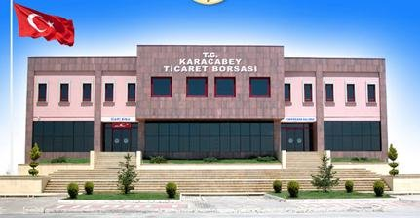
Teşekkür Ederiz…

